Slide 1


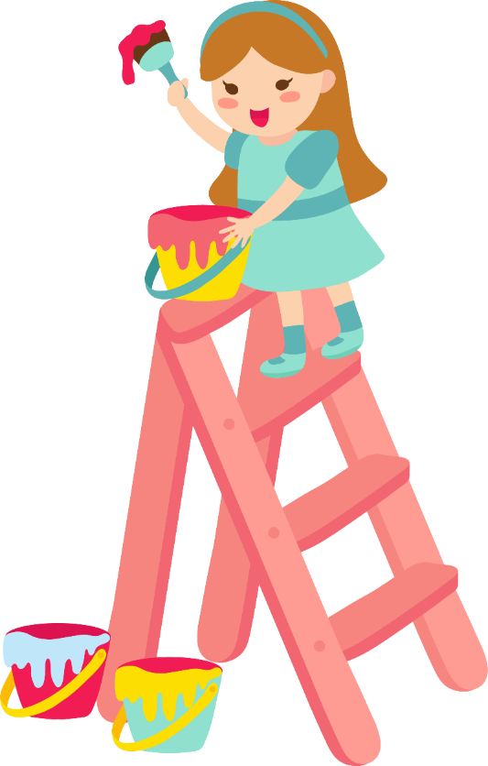
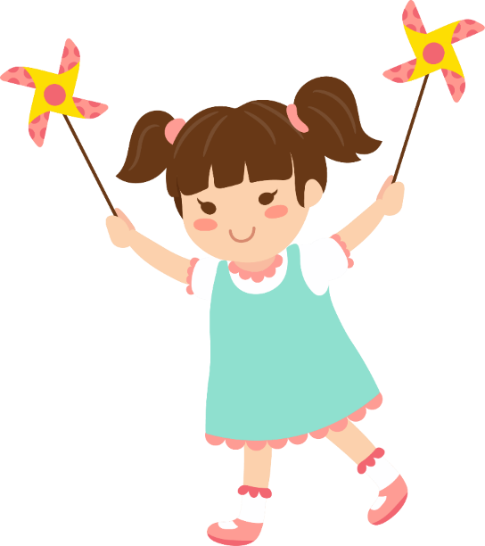

TRƯỜNG TIỂU HỌC ÁI MỘ A
BÀI GIẢNG ĐIỆN TỬ LỚP 3
TẬP ĐỌC
KỂ CHUYỆN
Sự tích chú Cuội cung trăng

Slide 2
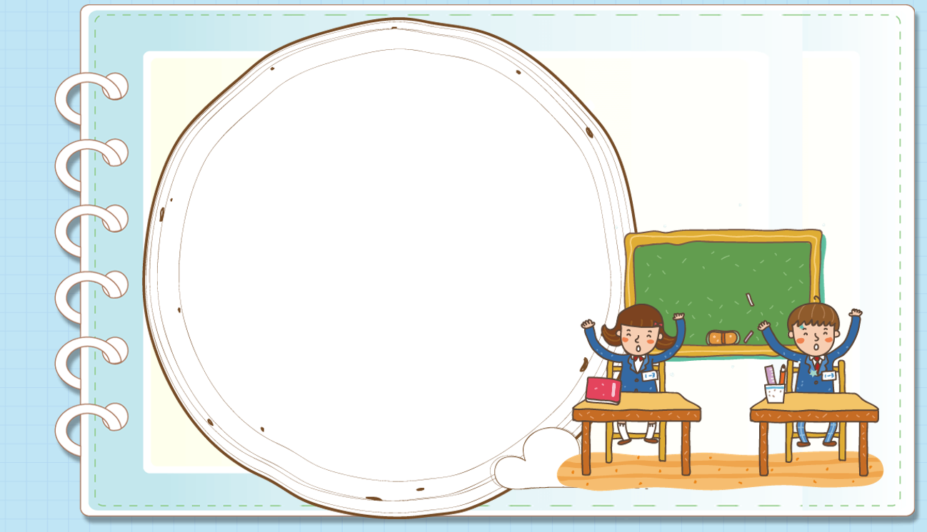
KHỞI ĐỘNG

Slide 3
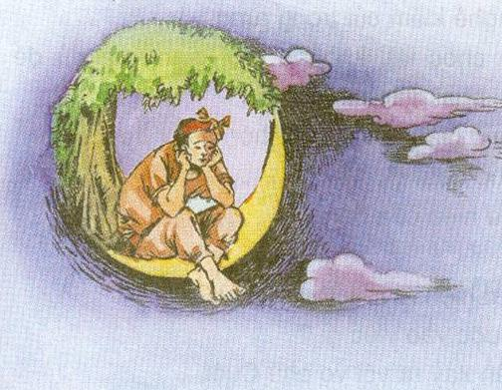
Tập đọc - Kể chuyện
Sự tích chú Cuội cung trăng

Slide 4
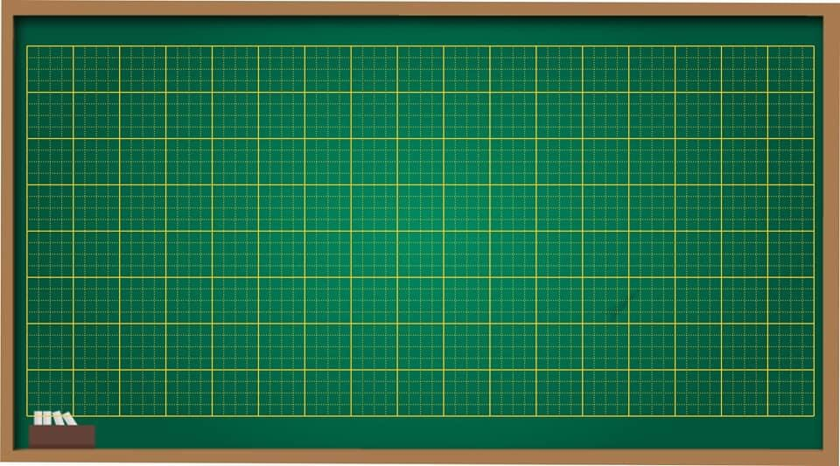
Thứ hai ngày 16 tháng 5 năm 2022
Tập đọc + Kể chuyện
Sự tích chú Cuội cung trăng
Truyện cổ Việt Nam

Slide 5
LUYỆN ĐỌC

Slide 6
Phiếu giao việc
Việc 1: Luyện đọc:
- Đọc câu: Mỗi bạn đọc một câu nối tiếp nhau cho đến hết bài. Chú ý đọc đúng các tiếng có âm dễ lẫn và sửa lỗi phát âm cho nhau.
- Đọc đoạn: Mỗi bạn đọc một đoạn nối tiếp nhau cho đến hết bài.
Chú ý: Thảo luận tìm câu dài trong mỗi đoạn và cách ngắt nghỉ.
Tìm hiểu nghĩa của một số từ khó có trong bài.
- Cử đại diện đọc trước lớp.

Slide 7


chú Cuội
cựa quậy
non
lăn quay
quăng rìu
Tiều phu
Khoảng giập bã trầu
Phú ông
Rịt lá thuốc
Không kịp tránh, anh đành liều mạng vung rìu lên đánh nhau với hổ.
Chứng

Slide 8
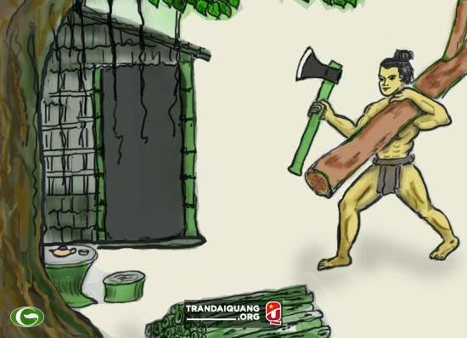
Tiều phu: người làm nghề kiếm củi trong rừng

Slide 9
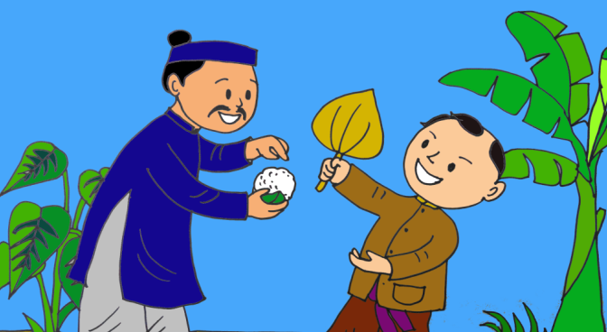
Phú ông: Người đàn ông giàu có ở nông thôn ngày trước

Slide 10
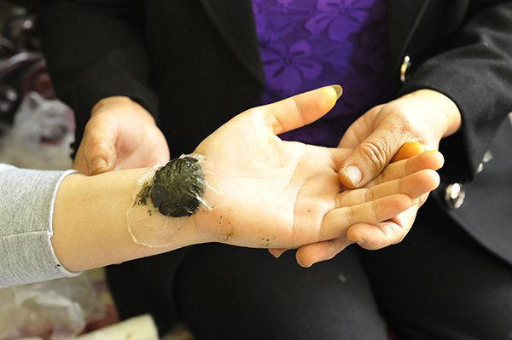
Rịt: đắp (thuốc) vào chỗ đau

Slide 11


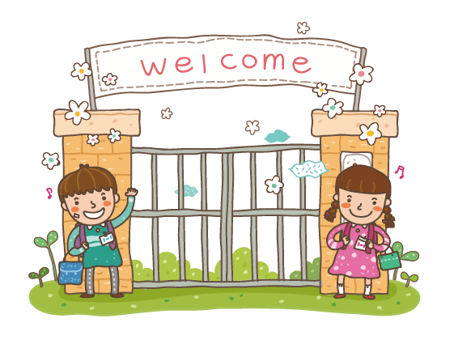
Title 1
Title 2
Tìm hiểu bài
Title 3
Title 4

Slide 12
Tìm hiểu bài:
1) Nhờ đâu Cuội phát hiện ra cây thuốc quý?
A. Cuội tình cờ nhìn thấy hổ mẹ cứu sống hổ con bằng một loại lá cây.
B. Cuội được hổ mẹ chỉ cho cây thuốc quý mang về trồng.
C. Cuội thấy các con vật trong rừng đều lấy lá thuốc chữa lành vết thương.

Slide 13
SGK/131
2) Cuội dùng cây thuốc quý vào những việc gì?
+ Cuội dùng cây thuốc quý để cứu sống nhiều
người.

Slide 14
SGK/131
3) Vì sao vợ Cuội mắc chứng hay quên?
+ Vì vợ Cuội bị trượt chân ngã vỡ đầu. Cuội rịt
lá thuốc mãi mà không tỉnh lại, anh liền lấy đất
nặn cho vợ bộ óc khác rồi rịt thuốc lần nữa.
Vợ Cuội sống lại nhưng từ đó mắc chứng hay
quên.

Slide 15
SGK/131
4) Vì sao chú Cuội bay lên cung trăng?
+ Vì một lần vợ Cuội quên lời anh dặn đã lấy
nước giải tưới cho cây, vừa tưới xong thì cây
thuốc lừng lững bay lên trời. Thấy thế, Cuội vội
nhảy bổ tới, túm rễ cây nhưng cây thuốc cứ bay
lên kéo cả Cuội bay lên trời.

Slide 16
SGK/131
5)Em tưởng tượng chú Cuội sống trên mặt trăng
như thế nào?
Chọn một ý theo em là đúng.
A. Rất buồn vì nhớ nhà.
A
B. Rất sung sướng vì cung trăng là chốn thần tiên.
C.Rất khổ vì mọi thứ trên cung trăng khác mặt đất.
C

Slide 17
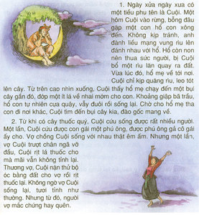
Nội dung:
+ Tình nghĩa thủy chung, tấm lòng nhân hậu của chú Cuội.
+ Giải thích các hiện tượng thiên nhiên và ước mơ bay lên mặt trăng của loài người.

Slide 18
Title 1
Title 2
Luyện đọc lại
Title 3
Title 4

Slide 19
Phiếu giao việc
Việc 2: Luyện đọc lại:
- Chọn một đoạn mình thích.
- Luyện đọc hay trong nhóm.
- Cử đại diện thi đọc trước lớp.

Slide 20
Giọng đọc: nhanh, hồi hộp.

Slide 21

Kể chuyện

Slide 22

SGK/131
Kể chuyện
Dựa vào các gợi ý sau, kể lại từng đoạn câu chuyện Sự tích chú Cuội cung trăng:
a) Đoạn 1: Cây thuốc quý
- Chàng tiều phu
- Gặp hổ
- Phát hiện cây thuốc quý
b) Đoạn 2: Vợ chồng chú Cuội
- Cứu người
- Lấy vợ
- Tai họa bất ngờ
b) Đoạn 3: Lên cung trăng
- Theo cây thuốc lên trời
- Chú Cuội ngồi bên gốc cây

Slide 23
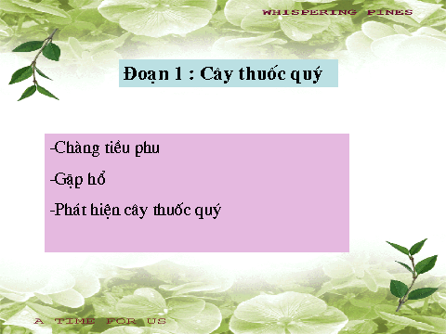

Slide 24

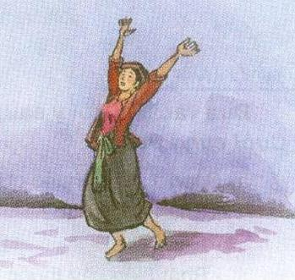
Đoạn 2 : Vợ chồng chú Cuội
Cứu người
Lấy vợ
Tai họa bất ngờ

Slide 25

Đoạn 3 : Lên cung trăng
Theo cây thuốc lên trời
Chú Cuội ngồi bên gốc cây

Slide 26
Nội dung bài
Nói lên tình nghĩa thủy chung tấm lòng nhân
hậu của chú Cuội. Cách giải thích của cha ông
ta về các hiện tượng thiên nhiên và ước mơ bay
lên Mặt Trăng của loài người.

Slide 27
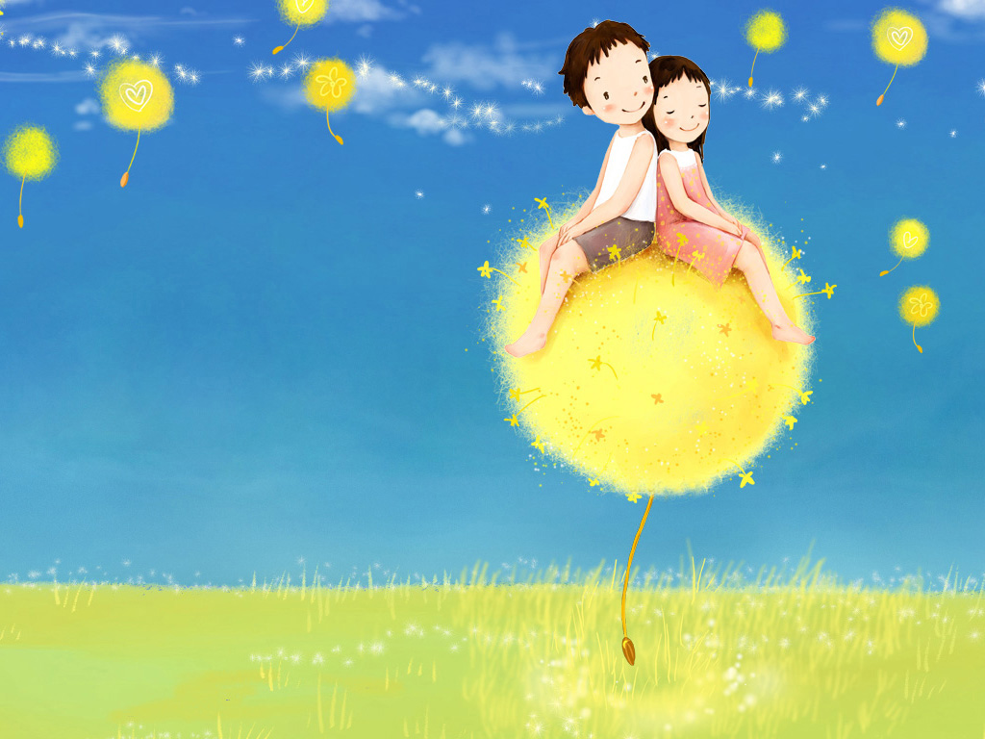

CHÀO CÁC EM

